Slide 1
DOMENE-DREVET DESIGN
EVENTSTORMING
@EINARWH
Notes:
Jeg har lyst til å snakke om en spesifikk teknikk som blir mye brukt i miljøer som driver domene-drevet design. Det er eventstorming.

Slide 2
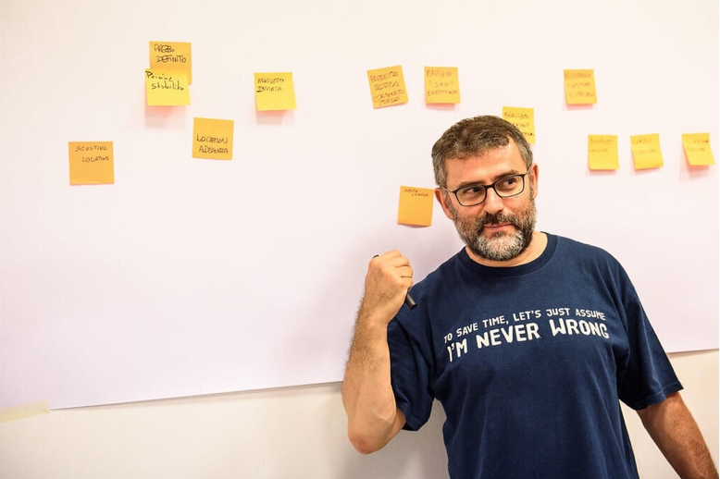
Notes:
Det er en teknikk som er funnet opp av Alberto Brandolini. Han holder foredrag og workshops om event storming. Noen av foredragene hans finner man på nett, så jeg anbefaler å sjekke dem ut.

Slide 3
HVORFOR EVENTSTORMING?
Notes:
Hvorfor er eventstorming interessant for oss? Hvordan hjelper event storming med de utfordringene som vi snakket om tidligere? Det vil si: det fundamentale kommunikasjonsproblemet, de ulike interessehaverne, at produktet vi skal lage blir til i et sånt kraftfelt av ulike påvirkninger som trekker det i ulike retninger, alt dette.

Slide 4
ETABLERE KOMMUNIKASJON
Notes:
For å svare på det, er det best å se på hva eventstorming er. Eventstorming er en veldig enkel teknikk som angriper kommunikasjons- og samarbeidsutfordringen direkte.

Slide 5
MAKSIMERE LÆRING
Notes:
Formålet er å maksimere læring.

Slide 6
LÆRING ER FLASKEHALSEN
Notes:
Og det kommer fra en erkjennelse av at det ofte er læring som er flaskehalsen. Og da mener jeg egentlig læring i bred forstand. Opplagt handler det om å lære domenet, men også om å lære mer om problemet, og om hverandre.

Slide 7
KOMMUNIKASJON ER NØKKELEN TIL LÆRING
Notes:
For å svare på det, er det best å se på hva eventstorming er. Eventstorming er en veldig enkel teknikk som angriper kommunikasjons- og samarbeidsutfordringen direkte.

Slide 8
ANTIPATTERN
Notes:
Først vil jeg nevne et slags antipattern som er veldig vanlig i organisasjoner som driver med programvareutvikling.

Slide 9
BACKLOG SOM DEKOBLINGSMEKANISME MELLOM FORRETNING OG IT
Notes:
Det er når man bruker det som i Scrum heter en backlog som en slags dekoblingsmekanisme mellom den såkalte «forretningen» på den ene siden og utviklerne eller IT på den andre.

Slide 10
FORRETNING
BACKLOG
UTVIKLERE
Notes:
Dere vet jo hvordan det funker, men la oss gå gjennom det likevel. Backloggen funker som en slags prioritetskø. Og så er liksom forretningsfolkene produsenter og utviklerne konsumentar av den køen.
Hva er problemet med denne modellen? Det er ikke noen feedback her. Det er ingen samtale mellom «forretningen» og «utviklerne». Sånn rent psykologisk er det veldig komfortabelt for alle de involverte, for det betyr jo at vi ikke må forholde oss direkte folk i en annen stamme enn den vi selv tilhører. Med det er også en garanti for at man kommer til å akkumulere såkalt teknisk gjeld. Ikke på en bevisst måte, men helt av seg selv.

Slide 11
FORRETNING
BACKLOG
KRYSSFUNKSJONELLE UTVIKLERE
Notes:
Så tenker vi liksom at vi skal løse dette problemet med kryssfunksjonelle team, og det er en fin ide. Men dessverre pleier det å se sånn ut. Vi lager team med «kryssfunksjonelle utviklere». Kanskje utviklere og testere jobber sammen. Men det er ikke så innmari kryssfunksjonelt. Vi krysser ikke så mange funk

Slide 12
INGEN FEEDBACK
FORRETNING
BACKLOG
UTVIKLERE
Notes:
Vi mangler feedback.

Slide 13
INGEN SAMTALE
FORRETNING
BACKLOG
UTVIKLERE
Notes:
Vi mangler en samtale som favner hele organisasjonen.

Slide 14
SILO#1
SILO#2
BACKLOG
SILO#3
UTVIKLERE
Notes:
Men virkeligheten er selvfølgelig enda mye verre enn det. Det er ikke sånn at forretningen er enige seg i mellom hva man skal gjøre. Forretningen er ikke en ting. Det er bare utviklere som tror det.

Slide 15
UTVIKLERE#1
SILO#1
BACKLOG#1
SILO#2
BACKLOG#2
SILO#3
UTVIKLERE#2
Notes:
Og så har vi jo ikke bare en backlog og ett team av utviklere.

Slide 16
HVA ER EVENTSTORMING?
Notes:
Så med det litt dystopiske bakteppet, hva er event storming for noe?

Slide 17
EN TEKNIKK FOR BEVISST LÆRING I FELLESSKAP
Notes:
Eventstorming er en teknikk for bevisst læring i fellesskap. Eventstorming består av 3 ting.

Slide 18
#1 ALLE I ETT ROM
Notes:
Samle sammen alle i ett stort rom

Slide 19
#2 UENDELIG PLASS TIL MODELLERING
Notes:
Så må man ha uendelig med plass til modellering.

Slide 20
#3 POST-ITS MED HENDELSER I DOMENET UTTRYKT I FORTID
Notes:
Og så lager man post-it-lapper med hendelser som kan skje i domenet, uttrykt i fortid. Som noe som har skjedd.

Slide 21
#1 ALLE I ETT ROM
Notes:
Hvorfor vil vi ha alle i ett rom? Det er mange grunner egentlig.

Slide 22
INGEN SKJULTE INTERESSEHAVERE
Notes:
Vi vil unngå en situasjon hvor vi har skjulte interessehavere, som har agendaer og ønsker som vi må gjette oss til, og som vi først finner ut at vi har bommet på i etterkant.

Slide 23
ALLE PERSPEKTIVER PÅ BORDET
Notes:
Vi ønsker å gjøre alle perspektiver synlige, slik at vi kan gjøre fornuftige avveininger.

Slide 24
HVIS VI SKAL LAGE NOE SAMMEN BØR VI KJENNE HVERANDRE
Notes:
Og så er det jo sånn at hvis vi skal lage noe sammen, så burde vi kjenne hverandre. Jeg hadde skrevet må, men det må man jo ikke. Ofte bygger vi ting uten å kjenne hverandre. Men det er ikke så lurt.

Slide 25
KNYTTE ANSIKTER TIL NAVN OG ROLLER
Notes:
Og så er det noe med å kunne knytte ansikter til navn og roller. Det hjelper at vi har møtt hverandre.

Slide 26
KNYTTE FORBINDELSER
Notes:
Det gjø det også mulig for oss å knytte sosiale forbindelser.

Slide 27
STARTE EN SAMTALE OM PRODUKTET
Notes:
Og så lar det oss starte en slags felles samtale om produktet vi skal lage.

Slide 28
ER DET MULIG I PRAKSIS?
Notes:
Så kan man lure på da, er det mulig å gjennomføre i praksis? Klarer man virkelig å samle alle på samme tid?

Slide 29
ER DET IKKE FRYKTELIG DYRT?
Notes:
Er det ikke fryktelig dyrt?

Slide 30
HVOR MYE KOSTER FRAGMENTERT OG ASYNKRON KOMMUNIKASJON HVER ENESTE DAG?
Notes:
Men det er mye som er dyrt.

Slide 31
#2 UENDELIG PLASS TIL MODELLERING
Notes:
Punkt to er «uendelig plass til modellering».

Slide 32
VI VET IKKE HVOR STORT PROBLEMET ER FØR VI HAR UTFORSKET DET
Notes:
Det er et slags grunnpoeng at vi strengt tatt ikke vet hvor stort problemet er før vi har begynt å utforske det.

Slide 33
TRANG PLASS GJØR AT TING BLIR UTELATT
Notes:
Derfor er det viktig å ha stor plass, fordi hvis vi ikke har plass, så begynner vi å filtrere bort ting, og å sensurere oss selv.

Slide 34
VI VIL HA MED ALT
Notes:
Men vi vil ha med alt. Vi kan begynne å sortere og rydde etterpå.

Slide 35
MINIMERE MOTSTAND
Notes:
Generelt sett handler det om å minimere motstanden, slik at det er lettest mulig å bidra.

Slide 36
ALLE MÅ HA LAPPER OG TUSJER
Notes:
Derfor må også alle ha hver sin tusj og nok lapper.

Slide 37
#3 POST-ITS MED HENDELSER I DOMENET UTTRYKT I FORTID
Notes:
Og så er det post-it-lappene.

Slide 38
PROGRAMMET BLE PUBLISERT

Slide 39
PROGRAMMET FIKK RETTIGHETER

Slide 40
MEDIEMANIFEST BLE TILGJENGELIG HOS CDN

Slide 41
SEEREN TRYKKET PÅ PLAY

Slide 42
SENDINGEN BEGYNTE

Slide 43
HVORFOR HENDELSER?
Notes:
Hvorfor skal vi fokusere på hendelser?

Slide 44
LAV TERSKEL FOR Å BIDRA

Slide 45
ALLE KAN BESKRIVE EN HENDELSE I FORTID

Slide 46
FOKUSERE PÅ DOMENET IKKE PÅ LØSNINGEN

Slide 47
HVORFOR POST-ITS?

Slide 48
LAV TERSKEL FOR Å BIDRA
Notes:
Og igjen, lav terskel for å bidra. Alle kan skrive fem ord på en lapp.

Slide 49
BONUS
Notes:
Så det er flott. Men det er mer også. Det følger en bonus.

Slide 50
MAKSIMERE LÆRING
Notes:
Som nevnt så er jo formålet med eventstorming å maksimere læring. Og da tenker man jo i utgangspunktet på å lære om domenet og om mål og ambisjoner og drømmer. Det er også en slags forhandling om hva domenet skal være, for domenet er jo ikke noe statisk.

Slide 51
PROGRAMVAREUTVIKLING ER SOSIOTEKNISK
Notes:
Men når man tenker på at programvareutvikling er sosioteknisk, så blir omfanget av læringen enda større.

Slide 52
LÆRING OM ORGANISASJONEN
Notes:
Det handler også om å lære om organisasjonen og folkene

Slide 53
LÆRING OM FOLKENE
Notes:
Det handler også om å lære om organisasjonen og folkene

Slide 54
STUDERE KROPPSSPRÅK
Notes:
Du kan lære mye av å studere kroppsspråk.

Slide 55
FÅ FREM MOTSETNINGER
Notes:
Det å få frem motsetninger eller problemområder er jo også veldig viktig.

Slide 56
IKKE FEIE TING UNDER TEPPET
Notes:
Vi vil unngå å feie dem under teppet, for der får vi jo ikke gjort noe med dem.

Slide 57
FÅ ALT PÅ BORDET
Notes:
Så det gjelder å få alt på border.

Slide 58
INGEN MAGISK LØSNING PÅ PROBLEMENE
Notes:
Samtidig er det naturligvis ingen magisk løsning på problemene.

Slide 59
SYNLIGGJØRING AV PROBLEMENE
Notes:
Vi må starte med synliggjøring. Men så må man naturligvis gjøre noe med dem i tillegg.

Slide 60
DREIE DISKUSJONEN MOT DOMENET
Notes:
Men vi ønsker å starte den prosessen med å dreie diskusjonen mot domenet, og dermed også bort fra organisasjonspolitikk.

Slide 61
